Slide 1
«Развитие речи дошкольников через применение интерактивной технологии «Сказка наоборот»
Шаньгина в.в.
МАДОу «ЦРР – детский сад №108»
Г. Сыктывкар, февраль 2022

Slide 2
Цель:
повысить профессиональное мастерство педагогов – участников мастер – класса в процессе активного педагогического общения по проблеме развития речи детей дошкольного возраста.

Slide 3
1 этап. Обогащение словарного запаса.

Slide 4
2 этап. Начинаем заменять один из элементов предложения

Slide 5
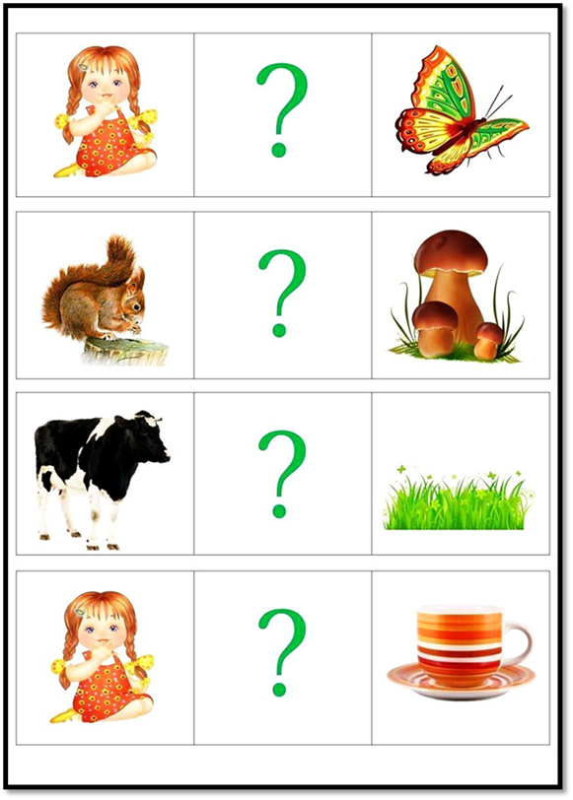
3 этап. Учимся подбирать разные, даже не подходящие по смыслу действия
Девочка | ? | Бабочка
 | Ловит Играет Села Ест Светит

Slide 6
4 заключительный этап. Непосредственно сказка наоборот

Slide 7
Еще один пример
Время года: лето
Осадки: дождь
Солнце светит и греет
Деревья и земля покрыты зеленью
Животным в лесу достаточно еды
Люди одеты в легкую одежду

Slide 8
Анализируем каждую карточку, подбираем ей противоположную и получаем… Да, получаем схему «Зима»

Slide 9
СПАСИБО ЗА ВНИМАНИЕ! ЖЕЛАЮ УСПЕХОВ!!!

